Slide 1





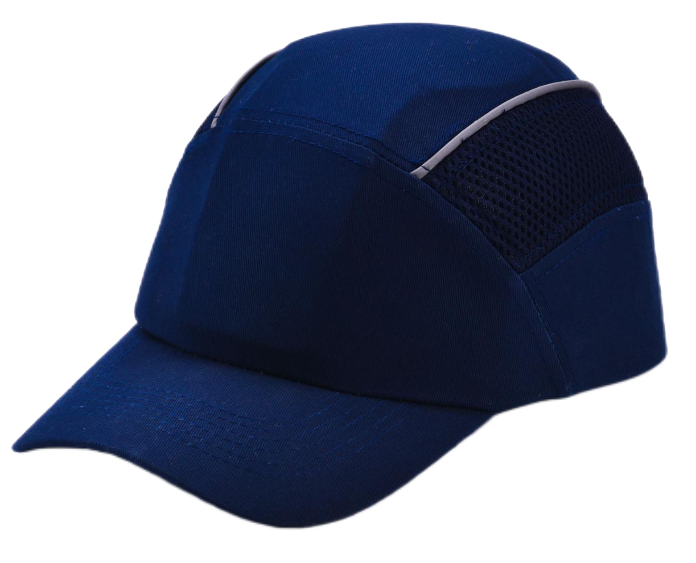
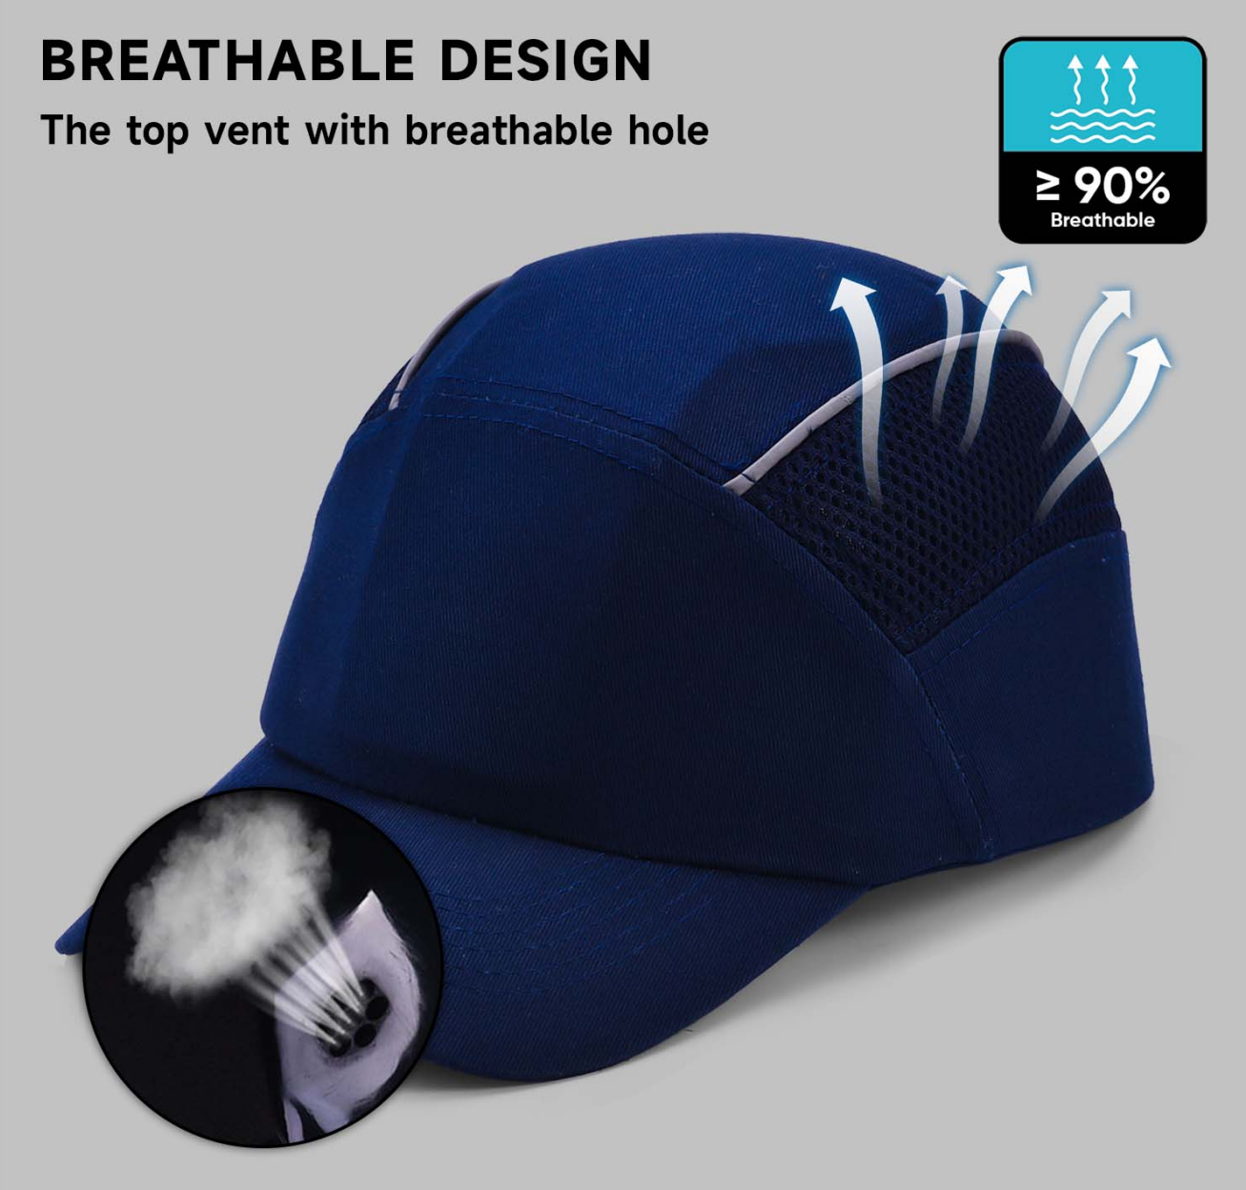
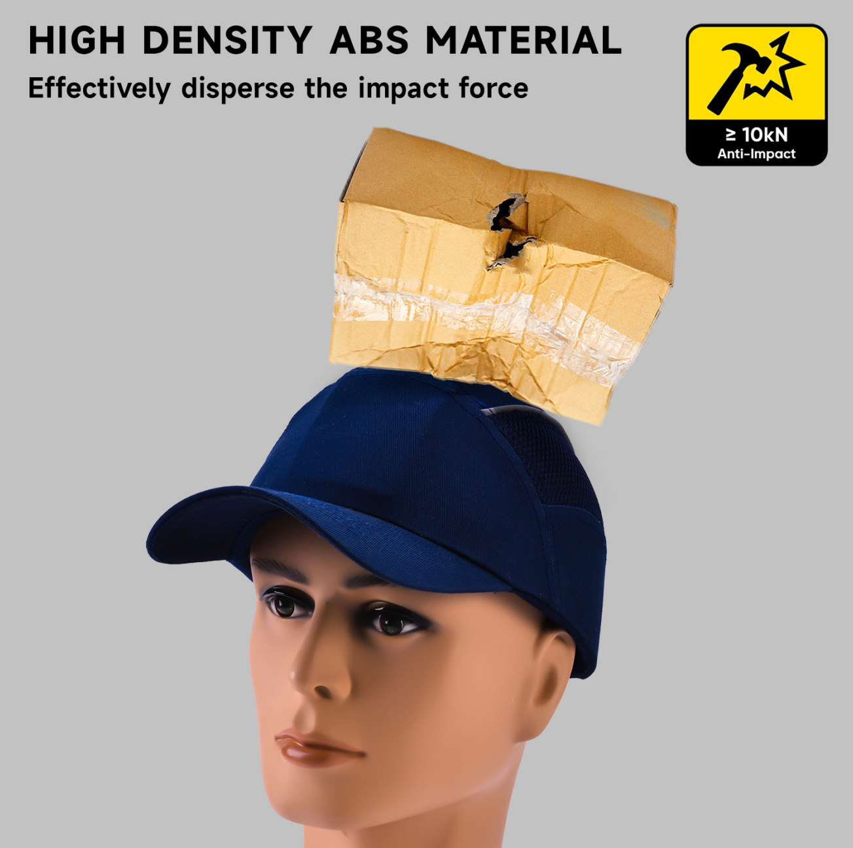
Head Protection
Gorra de seguridad con diseño de béisbol. WH-001 (DefendStrike)
Carcasa interior: ABS+EVA extraíble y cómoda
Forma: Carcasa rígida ergonómica
Aro para la cabeza: Cierre con almohadillas de espuma suave
Banda: Cierre de velcro
Colores disponibles: Negro, azul, naranja, rojo, etc.
CE EN812:1998
√ Transpirable
√ Resistencia al impacto

Slide 2
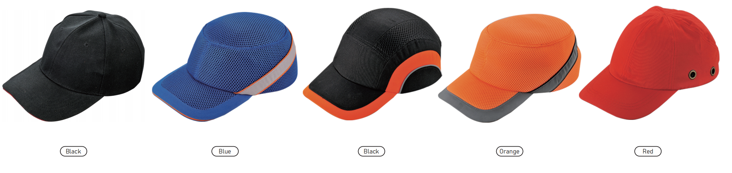
EN 397+A1:2012 √ Prueba de absorción de impactos (6.6)
Acondicionamiento (°C) | Requisito | Defectos | Resultado
Temperatura baja: -10 ± 2 | ≤5000kN | No ocurrió | Aprobar
Alta temperatura: +50±2 | ≤5000kN | No ocurrió | Aprobar
√ Resistente a la penetración (6.7)
Acondicionamiento (°C) | Requisito | Prueba | Resultado
Temperatura baja: -10 ± 2 | 585(NF EN960:08/2006) | Sin contacto | Aprobar
Después de la inmersión | 585(NF EN960:08/2006) | Sin contacto | Aprobar
Alta temperatura: +50±2 | 585(NF EN960:08/2006) | Sin contacto | Aprobar
Envejecimiento artificial | 585(NF EN960:08/2006) | Sin contacto | Aprobar
Colores disponibles: negro, azul, naranja, rojo, etc.
Instrucciones para el usuario:
1.) APLICACIÓN Y LIMITACIÓN DE USO
Este casco está diseñado para proporcionar una protección limitada para la cabeza, reduciendo la fuerza de la caída de pequeños objetos que impactan o penetran la parte superior de la carcasa. No está diseñado para proporcionar protección contra impactos frontales, laterales o traseros, ni contra penetraciones, aunque puede proteger contra golpes leves en estas zonas.
Evite el contacto de estos dispositivos con cables eléctricos, temperaturas muy bajas (-20 ℃ o -30 ℃ y temperaturas muy altas (+150 ℃)
2.) INSPECCIÓN PREVIA AL USO
Realice siempre una inspección visual del casco inmediatamente antes de usarlo para asegurarse de que esté en buen estado y funcione correctamente. El casco no debe presentar piezas afiladas, rebabas, daños, piezas faltantes, grietas, muescas ni roturas. Para garantizar la seguridad de los usuarios, el dispositivo debe someterse a inspecciones periódicas mensuales realizadas por una persona competente, siguiendo estrictamente el procedimiento de inspección periódica del fabricante, para garantizar su eficiencia y durabilidad.
3.) VIDA ÚTIL
Se puede esperar que el casco permanezca en servicio durante 5 años o más, siempre que no sufra daños durante su uso.
4.) LIMPIEZA Y DESINFECCIÓN
Limpie el casco con jabón suave y agua tibia. No utilice pinturas, disolventes, productos químicos, adhesivos, gasolina ni sustancias similares en este casco. La resistencia al impacto y otras propiedades protectoras del casco pueden verse afectadas por estas sustancias. La pérdida de estas propiedades protectoras puede no ser evidente o fácilmente detectable por el usuario. Después de cada uso, se debe desinfectar y evitar el uso de agentes que no sean perjudiciales para la salud.
5.) ALMACENAMIENTO
Guarde el casco en un lugar fresco, seco y limpio, alejado de la luz solar directa. Evite zonas donde pueda haber calor, humedad, luz, aceite, sus vapores u otros elementos degradantes.

